Slide 1
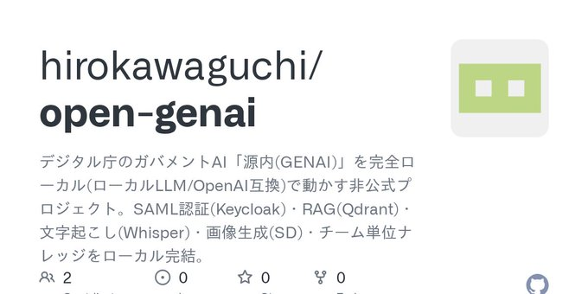
https://github.com/hirokawaguchi/open-genai
デジタル庁の「源内」を完全ローカルで動かせるようになった！ クラウド依存で「気持ち悪い…」と思っていた源内を、 - Keycloak（SAML） - Ollama / 任意のOpenAI互換LLM - Qdrant RAG - Whisper文字起こし - Stable Diffusion画像生成 全部オープンソースで置き換え。MacBook ProでもDocker一発で動く 行政文書作成・RAG・多言語翻訳・ダイアグラム作成までオフライン完結。

